Slide 1







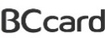
개인 EDA PRESENTATION
국내 카드사 비교
신한카드
현대카드
국민카드
삼성카드
우리카드
롯데카드
비씨카드
하나카드
김연지

Slide 2

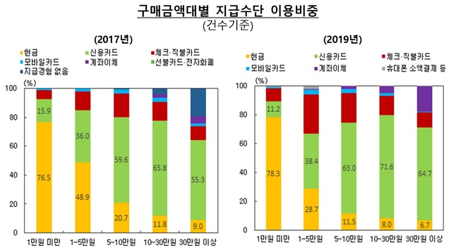
국내 카드사 비교 PRESENTATION 01 – 카드사를 선택한 이유
X
1) 카드 이용율의 상승
카드 이용비율
70%
2019년 지급 수단별 이용 비중
현금 26.4% 신용카드 43.7% 체크카드 19.2% 계좌이체 3% 모바일카드 3.8%
1위
출처 한국은행

Slide 3
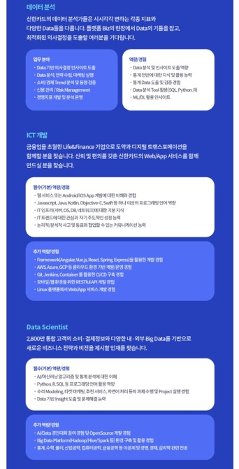
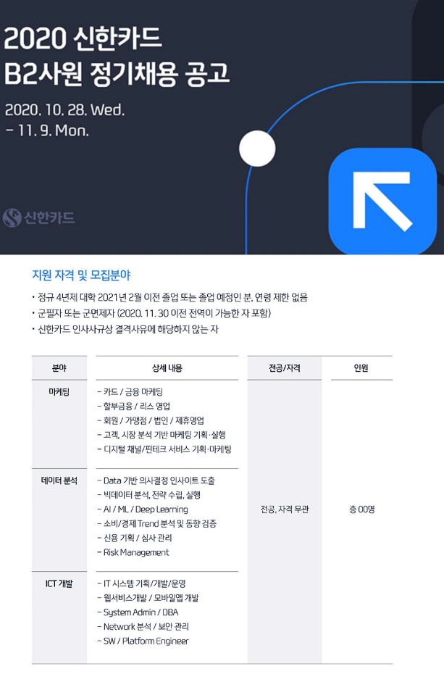
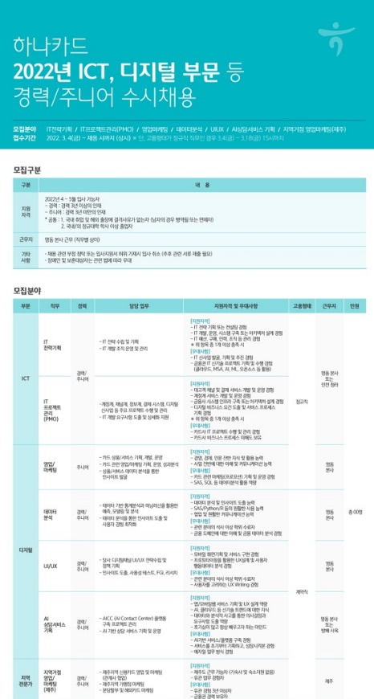
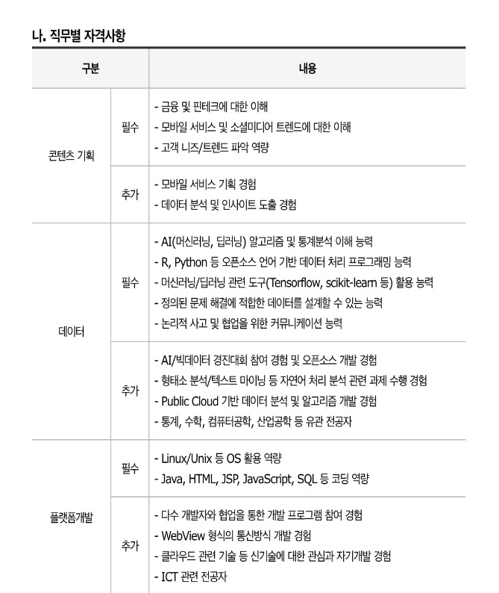
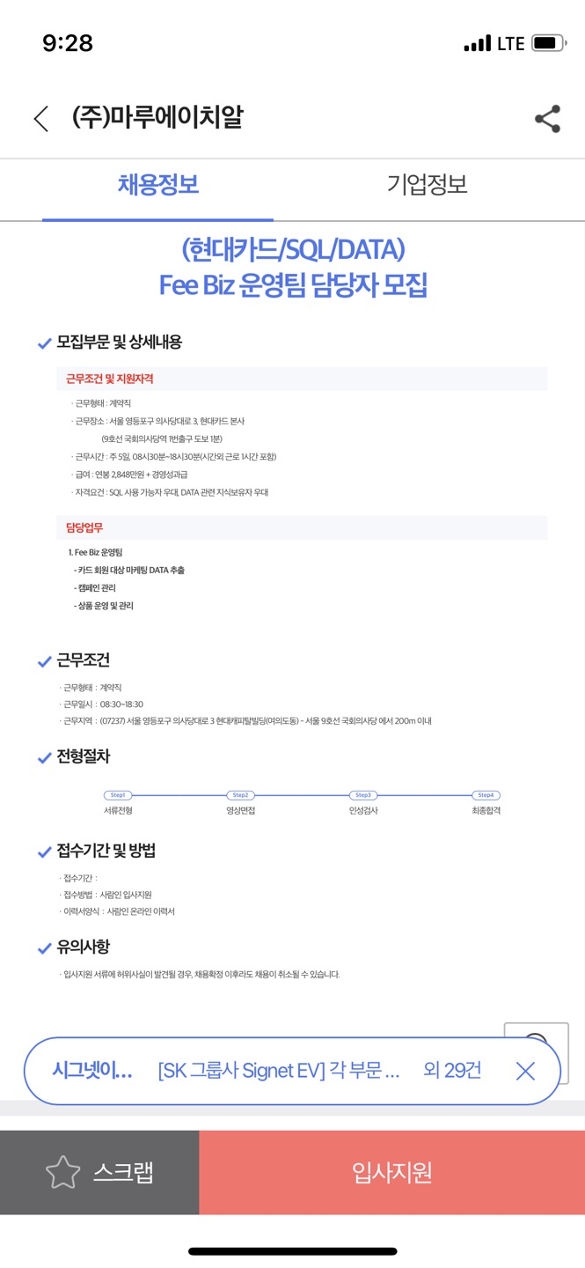
국내 카드사 비교 PRESENTATION 01 – 카드사를 선택한 이유
X
2) 카드사의 데이터 관련 업무 비중 증가
AI〮빅데이터 채용공고
15% 증가
→ 성별‧연령대 등 인구통계에 따른 카드 이용 패턴, 가맹점 및 업종별 카드 매출 분석 가능

Slide 4
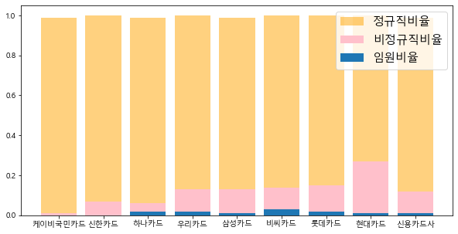
국내 카드사 비교 PRESENTATION 02 – 카드사 비교
X
1) 카드사의 임원,정규직,비정규직 비율
CONTENTS A
컨텐츠에 대한 내용을 적어요
Enjoy your stylish business and campus life with BIZCAM
CONTENTS A
컨텐츠에 대한 내용을 적어요
Enjoy your stylish business and campus life with BIZCAM
CONTENTS A
컨텐츠에 대한 내용을 적어요
Enjoy your stylish business and campus life with BIZCAM

Slide 5
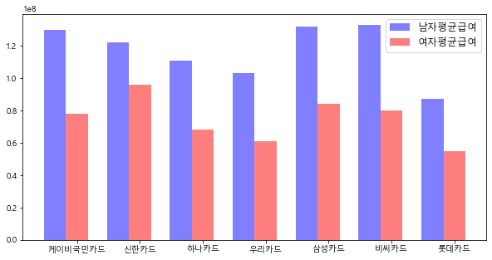
국내 카드사 비교 PRESENTATION 02 – 카드사 비교
X
2) 카드사의 남녀 평균 급여 비교
CONTENTS A
컨텐츠에 대한 내용을 적어요
Enjoy your stylish business and campus life with BIZCAM
CONTENTS A
컨텐츠에 대한 내용을 적어요
Enjoy your stylish business and campus life with BIZCAM
CONTENTS A
컨텐츠에 대한 내용을 적어요
Enjoy your stylish business and campus life with BIZCAM

Slide 6
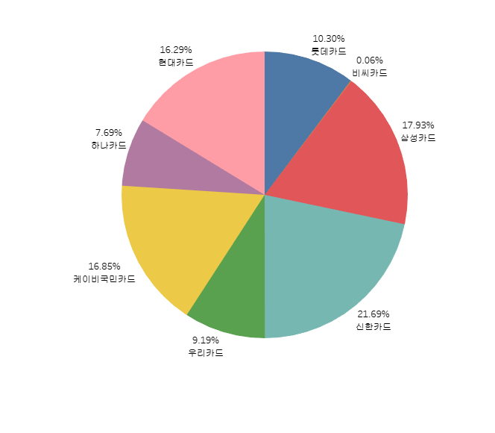
국내 카드사 비교 PRESENTATION 02 – 카드사 비교
X
2) 카드사의 점유율 비교
CONTENTS A
컨텐츠에 대한 내용을 적어요
Enjoy your stylish business and campus life with BIZCAM
CONTENTS A
컨텐츠에 대한 내용을 적어요
Enjoy your stylish business and campus life with BIZCAM
CONTENTS A
컨텐츠에 대한 내용을 적어요
Enjoy your stylish business and campus life with BIZCAM

Slide 7

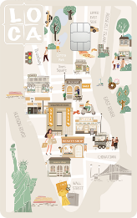
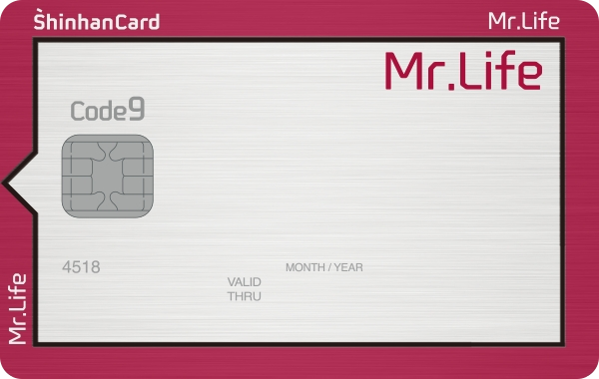

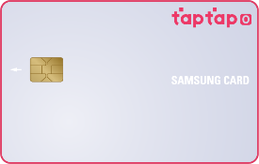
국내 카드사 비교 PRESENTATION 02 – 카드사 비교
X
4) 인기 있는 신용카드 top 5
ZERO Edition
현대카드
Mr. Life
신한카드
LOCA LIKIT
롯데카드
Deep Dream
신한카드
Taptap 0
삼성카드
출처 : 카드 고릴라

Slide 8
국내 카드사 비교 PRESENTATION 02 – 카드사 비교
X
2) 카드사의 데이터 관련 업무 비중 증가
20대 남성 X
20대 남성 X
20대 남성 X
75%
35%
65%
CONTENTS A
컨텐츠에 대한 내용을 적어요
Enjoy your stylish business and campus life with BIZCAM
CONTENTS A
컨텐츠에 대한 내용을 적어요
Enjoy your stylish business and campus life with BIZCAM
CONTENTS A
컨텐츠에 대한 내용을 적어요
Enjoy your stylish business and campus life with BIZCAM

Slide 9
국내 카드사 비교 PRESENTATION 01 – 카드사를 선택한 이유
X
2) 카드사의 데이터 관련 업무 비중 증가
CONTENTS
43%
Enjoy your stylish business and
campus life with BIZCAM
1위
CONTENTS
43%
Enjoy your stylish business and
campus life with BIZCAM
1위

Slide 10
PPT PRESENTATION Enjoy your stylish business and campus life with BIZCAM
X
STEP
01
STEP
01
STEP
01
STEP
01
CONTENTS
컨텐츠에 대한 내용을 적어요
Enjoy your stylish business and campus life with BIZCAM
CONTENTS
컨텐츠에 대한 내용을 적어요
Enjoy your stylish business and campus life with BIZCAM
CONTENTS
컨텐츠에 대한 내용을 적어요
Enjoy your stylish business and campus life with BIZCAM
CONTENTS
컨텐츠에 대한 내용을 적어요
Enjoy your stylish business and campus life with BIZCAM

Slide 11
PPT PRESENTATION Enjoy your stylish business and campus life with BIZCAM
X
CONTENTS
컨텐츠에 대한 내용을 적어요
Enjoy your stylish business and campus life with BIZCAM
82%
CONTENTS
★★★★★
o 20대 남성 선호도
CONTENTS
컨텐츠에 대한 내용을 적어요
Enjoy your stylish business and campus life with BIZCAM
63%
CONTENTS
★★★★★
o 20대 남성 선호도

Slide 12
PPT PRESENTATION Enjoy your stylish business and campus life with BIZCAM
X
컨텐츠에 대한 내용을 적어요
PowerPoint is a computer program created by Microsoft Office
Enjoy your stylish business and campus life with BIZCAM
조사대상 총 인원
10,234,893명
CONTENTS
35% (4,256,644)
www.pptbizcam.co.kr
CONTENTS
65% (4,256,644)
www.pptbizcam.co.kr

